Slide 1

Webinar 24 - Sprint 12
Automatización: Herramientas BI

Slide 2
¡Bienvenidos!

Slide 3
Midamos los ánimos

Slide 4
¿Cómo llegas hoy a la sesión? Reacciona en la llamada
👏
Emocionado con el tema de hoy, ya lo conocía
👍
Tema nuevo para mi pero con ganas de aprender
👍
Tema nuevo para mi pero con ganas de aprender
😮
Tema nuevo y hoy deseo aclarar mis dudas
🎉
Apenas voy comenzando el tema y es nuevo para mi

Slide 5
Agenda
Data story telling (10 min)
Tableu & Looker (80 min)
Cierre (5 min)

Slide 6



Objetivo
Conocer algunas directrices sobre el data-storytelling
Crear reportes con tableau
Crear reportes usando Looker

Slide 7
¿Que es el data story-telling?

Slide 8
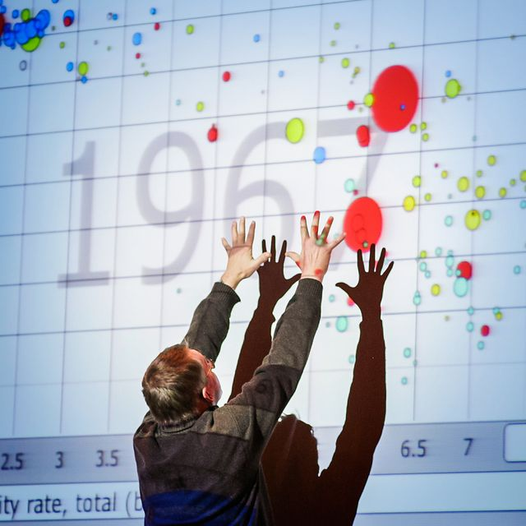
Jun 2006
Hans Rosling nos muestra las mejores estadísticas que hayamos visto
Hans Rosling

Slide 9

¡Vamos a la práctica!

Slide 10

Thanks for coming!

